Slide 1
Abrahámov cyklus

Slide 2
Pentateuch
Genezis
Exodus
Levitikus
Numeri
Deutero
nómium

Slide 3
Genezis
1 - 11
12 - 55

Slide 4
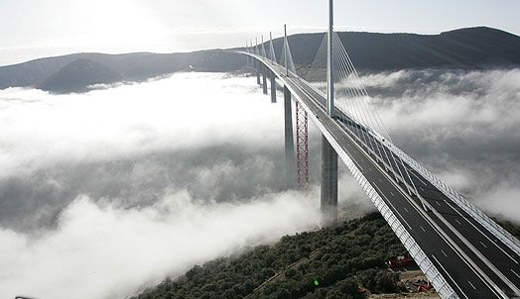
Gn 1-11 PREDHISTÓRIA
veľké časové rozpätie

Slide 5
Historicita narácií o patriarchoch
Za
Dosť elementov na potvrdenie historicity, aj keď sa nenašlo mimobiblické svedectvo o nich
Podstatná historickosť textov, geografický a historický kontext
Proti
Opierajú sa o históriu redakcií a literárnu kritiku spisov a ponúkajú ako terminus quo (kedy texty vznikali): monarchiu

Slide 6
Abrahám
Izák
Jakub
Júda
Jozef

Slide 7
Nachádzame sa v hmle dejín
Abrahámom začínajú dejiny Izraela
Dnes nám chýba možnosť overenia ich presnej historicity
Podstatná historicita Abraháma je zabezpečená
Tradícia Abraháma pochádza pravdepodobne z juhu Izraela
Tradícia Jakuba zo severu Izraela
V textoch z Mari sa už nachádza meno Jacob

Slide 8
„Boh otcov“
Dejiny patriarchov zreli okolo 1000 rokov

Slide 9
Táre
Otec Abrama
Má troch synov ako Adam, Lamech, Noe: Abram, Nachor, Aran +
Lot je syn Aranov (smrť – život)
Lot bude čerpať z Abramovho požehnania
Sarai: moja princezná

Slide 10
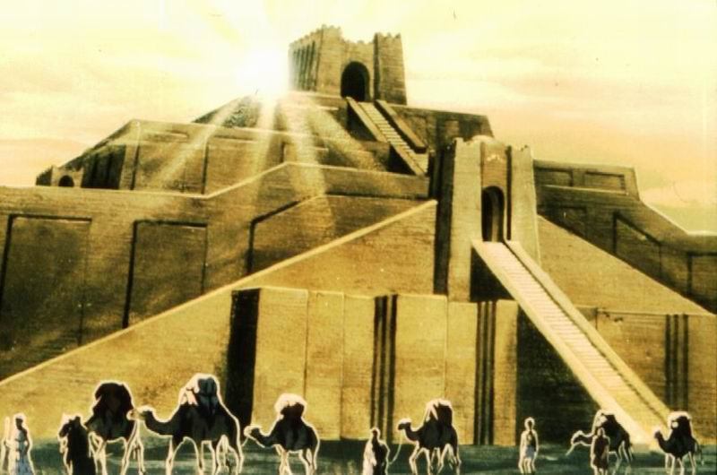
o 1500 rokov znova
v Babylone

Slide 11
Cháran
Národy sa sťahujú z východu
Táreho rodina ide do Cháranu
Ústredným motívom Abrahámovho cyklu je neplodnosť Sáry
Zdá sa, že Abrahám sa narodil v Ure

Slide 12
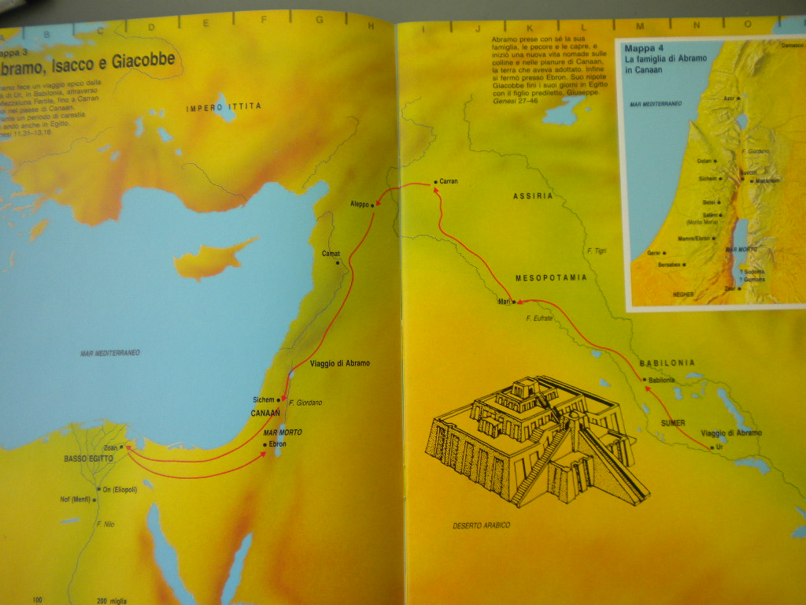

Slide 13
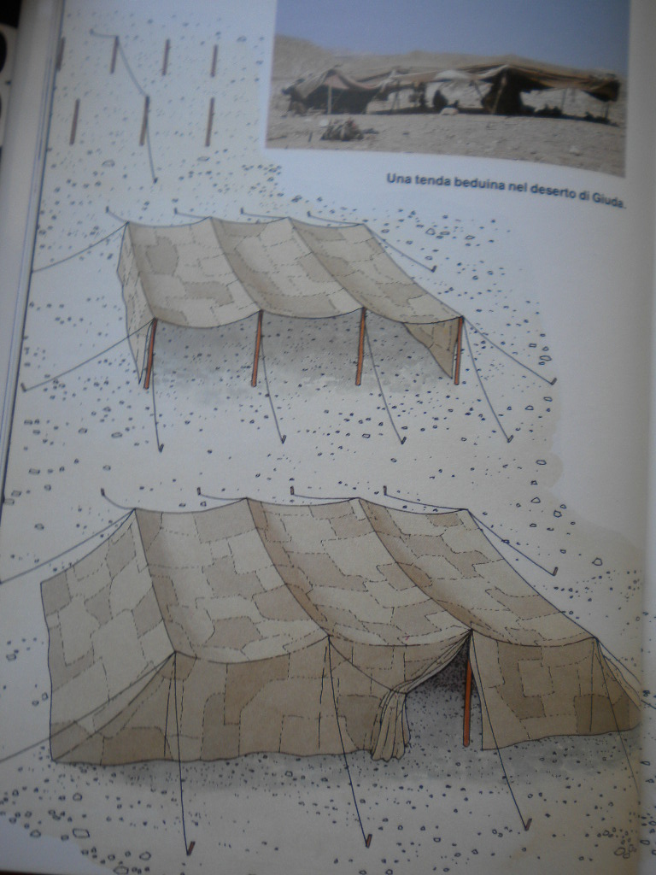
Rozdelenie cyklu
Abrahámov cyklus
= dejiny skúšania
10 skúšok
7 požehnaní
Iba prvé a siedme
požehnanie
má 7 výrazov
Môže to byť na zemi inak?

Slide 14
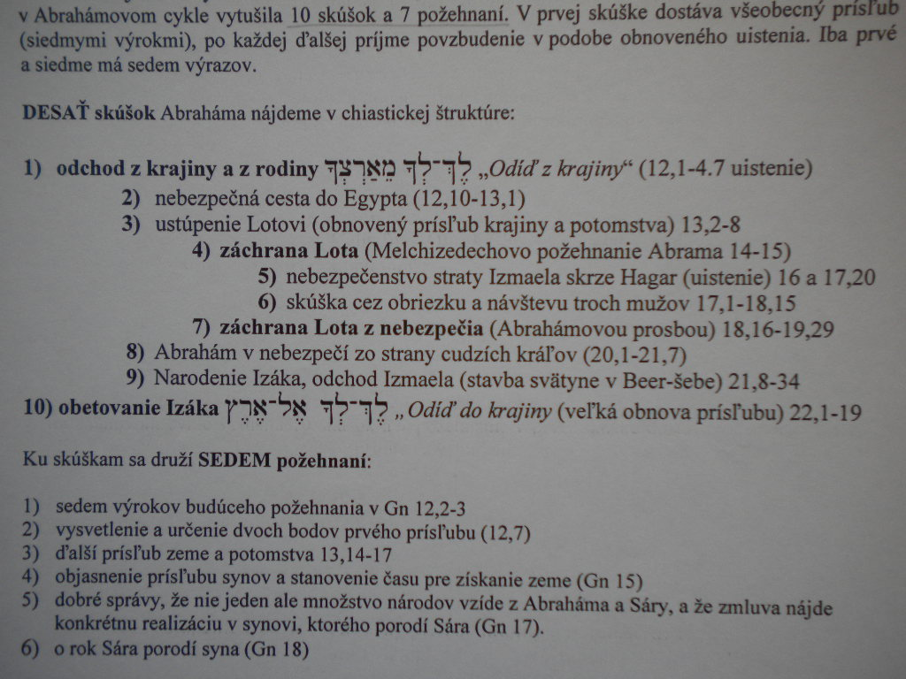
Foto 10 skúšok JJ 131
7. Po obetovaní Izáka

Slide 15
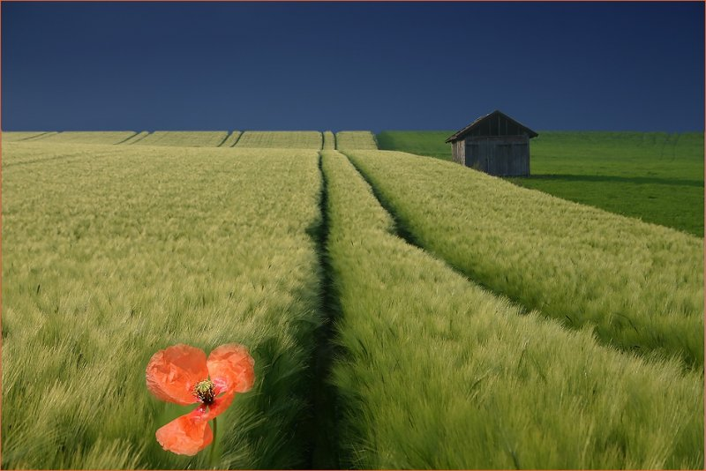
3 charakteristiky POŽEHNANÍ
Vzťah k Zasľúbenej zemi
Prísľub veľkého pokolenia
Požehnaný,
ktorý sa stáva
požehnaním

Slide 16
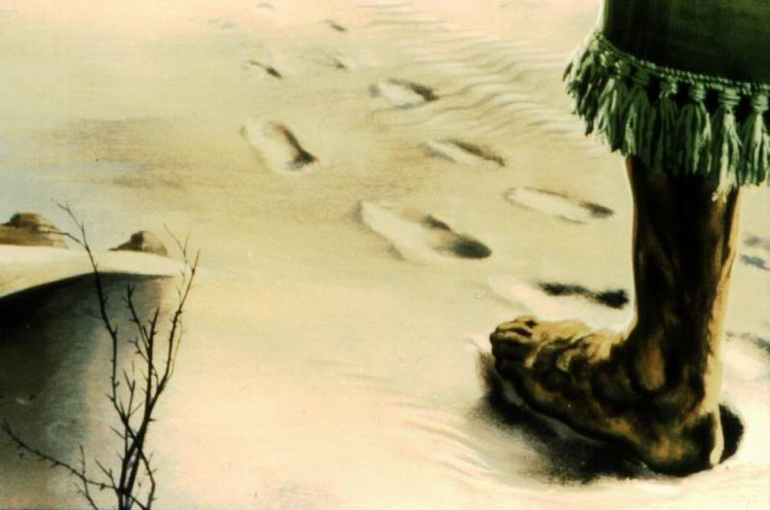
Abram a jeho povolanie
11,27 – 12,9
Odíď zo svojej krajiny

Slide 17
Povolanie a odpoveď muža = strategický moment dejín spásy
Stáva sa veriacim v Charane
ODÍĎ – ak Abram splní, Boh začne konať a požehnávať
Abram odíde, zanecháva minulosť a Boh začína byť verný svojmu slovu
Od odpovede tohto muža z pohanského prostredia závisí beh budúcich dejín
Boh prikazuje a zároveň motivuje
sám vybuduje meno Abramovi
(opačne ako v príbehu o babylonskej veži)
ako pri Panne Márii

Slide 18
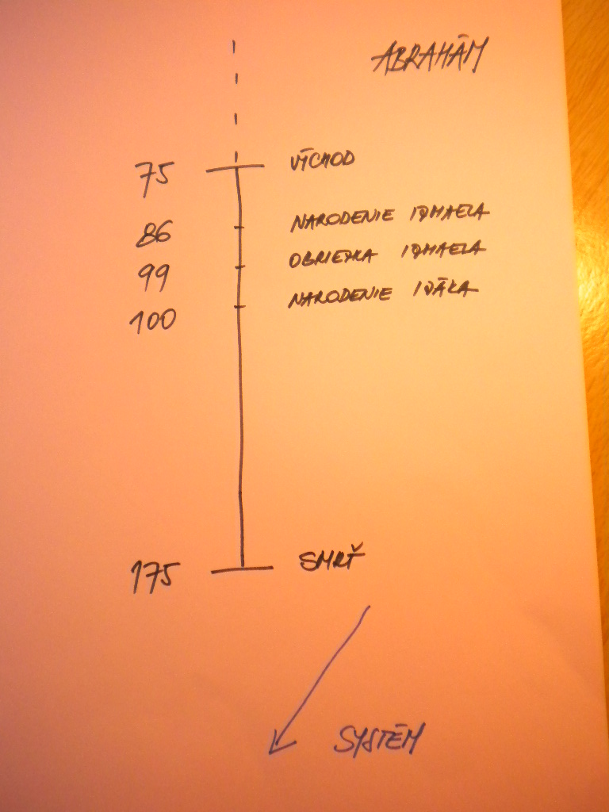
Abramove mená
v Mezopotámii:
A-ba-am-ra-ma
A-ba-ra-ma
A-baam-raam
Symbolika rokov

Slide 19
Skúsenosť Izraela s Bohom
je projektovaná do jeho počiatkov
Cesta Abraháma bola cestou toho, kto sa vracal do vlasti z Mezopotámie

Slide 20
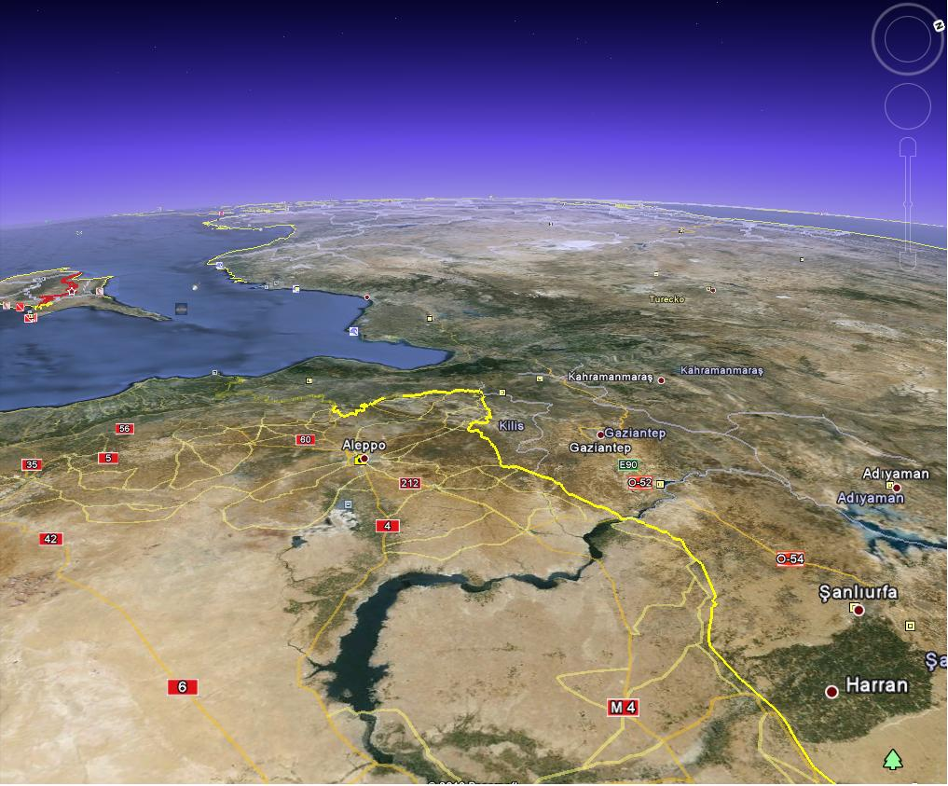
Údolie Jordánu
Eufrat dnes

Slide 21
Opustenie sociálnych istôt
Dom otca
Príbuzenstvo
Krajinu
Boh ho pozýva odísť od idolatrov
všetko

Slide 22
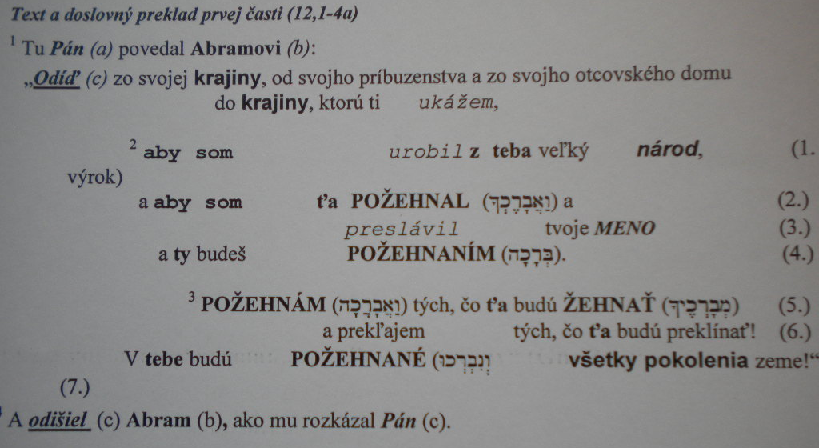
Pán prehovorí k Abrahámovi 7x
1.x

Slide 23
Po 4 tisíc rokoch...
? Zastavil sa čas

Slide 24
Potreba dať odpovede na problémy, ktoré vznikli po páde Jeruzalema a v exile
Abram vykonáva cestu na Západ, čo je opačný smer ako smer prvotného trestu
Kanaán prechádza po šírke i po dĺžke
Ustanovuje kult: Sichem + Betel, čo je kňazská úloha posvätenia celého územia
Jej vlastnenie anticipuje požehnávaním

Slide 26
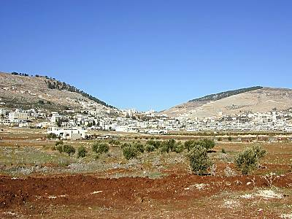
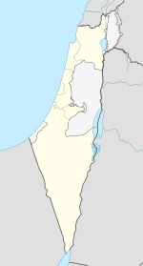
Sichem a Betel
6 Abram prešiel krajinou až po miesto Sichem, až k terebintu Moreho.
Vtedy boli v krajine Kanaánčania.
7 Tu sa Abramovi zjavil Pán a povedal mu:
„Túto krajinu dám tvojmu potomstvu.“
On tam potom postavil Pánovi, ktorý sa mu zjavil, oltár.
8 Odtiaľ odišiel k vrchu východne od Betelu a tam rozložil svoj stan.
Na západ mal Betel, na východ
Haj. Aj tam postavil Pánovi oltár a vzýval MENO Pána.
(porov. 11,4; 12,3)
SICHEM
Ľud, ktorý vyjde
stavia oltáre...

Slide 27
12,10
Abram sa všetkého zrieka, príde do Kanaánu a čaká ho tam hlad
Irónia - rozpor
Abrahám je nútený zísť do Egypta
Skrýva sa za svoju ženu: tieň...?...hanba
Dostal majetok, ale prišiel o najcennejšie
Podľahol strachu
Neskôr Sarai vyslobodená z Egypta, podobne ako neskôr Izrael

Slide 28
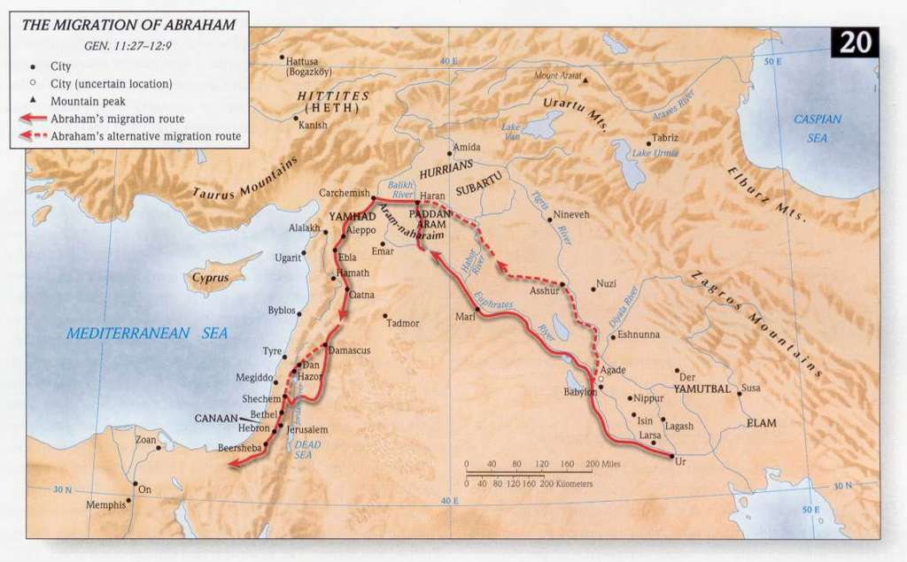
Abrahámovo sťahovanie

Slide 29
Božia tolerancia
Boh akoby priviera oči nad Abramovou slabosťou
Má aj iné lieky ako moralizujúce napomínanie
Mal s ním súcit
Boh má nekonečné milosrdenstvo voči rozdvojenosti človeka
70 ročná krásavica?
v Egypte

Slide 30
Abrahám

Slide 31
Dobrodružstvo cesty
Život = vyjsť... a vojsť...

Slide 32
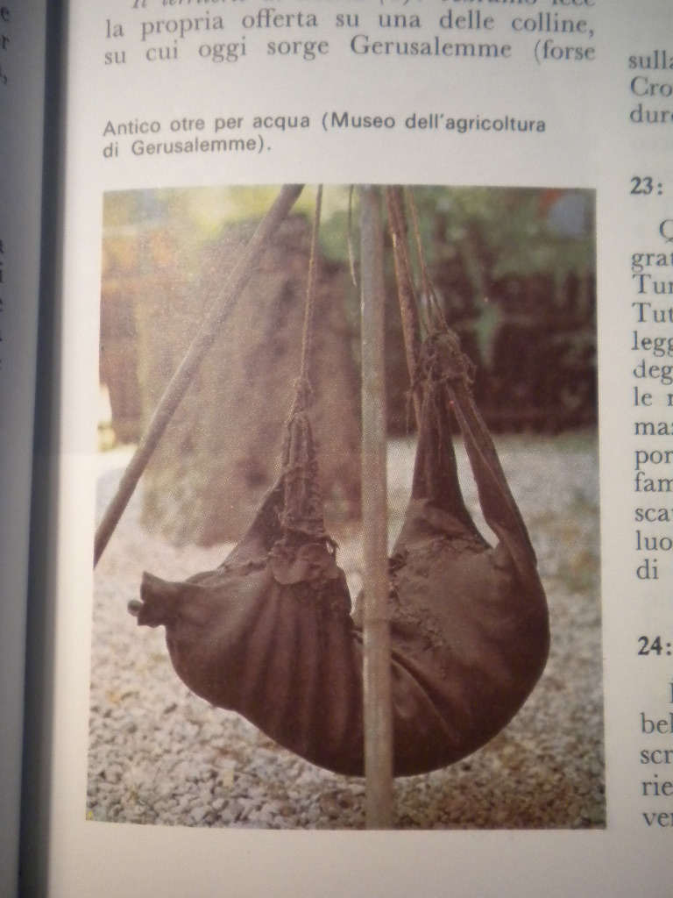
-
Je to vyznanie viery
v Božie účinkovanie v dejinách
vlastného národa
a uznanie zvrchovanosti Boha
v týchto dejinách
Agar
– Boh ochranca života
2x
OTEC VIERY
pre 3 monoteistické náboženstvá:
Židovstvo
Mohamedáni
Kresťanstvo

Slide 33
Gn 12, 4b-9
Išiel s ním aj Lot – - -
- duchovné otcovstvo?
Sedemnásobné spomenutie: krajina
Zastavenie v Sicheme: staré kultové miesto Kanaánčanov (Jozue tu obnovoval zmluvu)
Abram putuje ako nomád, cudzinec
Druhýkrát stavia oltár (Betel):
Vďaka sa spredmetní v skutky s obetným zámerom
Tretí oltár stavia pri duboch Mamreho – v Hebrone, kde sa usadí...

Slide 34
Roztržka s Lótom
Abrahám dozrieva
Kde je blahobyt, tam je zvyčajne i skazenosť
Lót sa oddeľuje nielen od Abrama, ale aj od jeho Boha
Niekedy je oddelenie najlepším riešením
Nádhernú krajinu postihuje ekokatastrofa
Izraelita - i ja - má na výber
Prví budú poslední...

Slide 35
Abrahám prosí za Sodomu
Pôvodný text znel: Pán stál pred Abrahámom...
Posledný 6. krát prosí Abrahám 6 číslo človeka, 10 = uzavretý celok – min. počet mužov na začatie bohoslužby v synagóge
Sodomčania absentujú v akejkoľvek úcte voči cudzincom
Abrahám je v úlohe veľkého prosebníka ako Mojžiš, Samuel, Eliáš
Dialóg rieši večný problém: prečo má nevinný zomrieť s vinným (? alúzia na pád Jeruzalema)

Slide 36
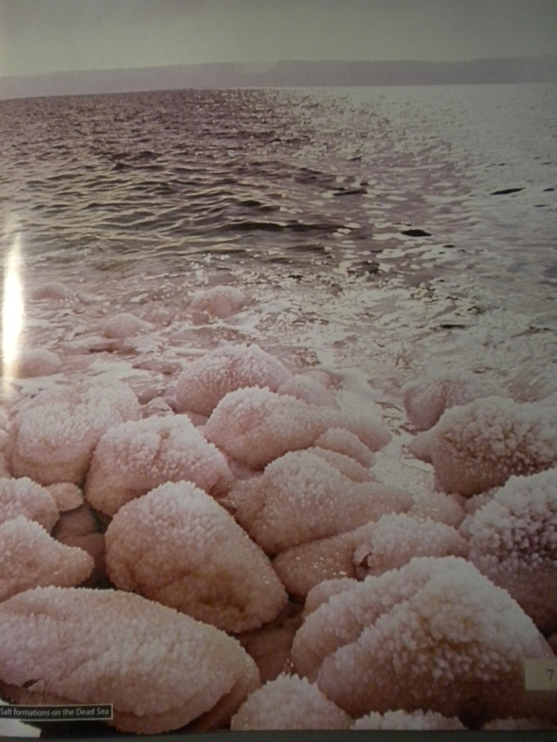
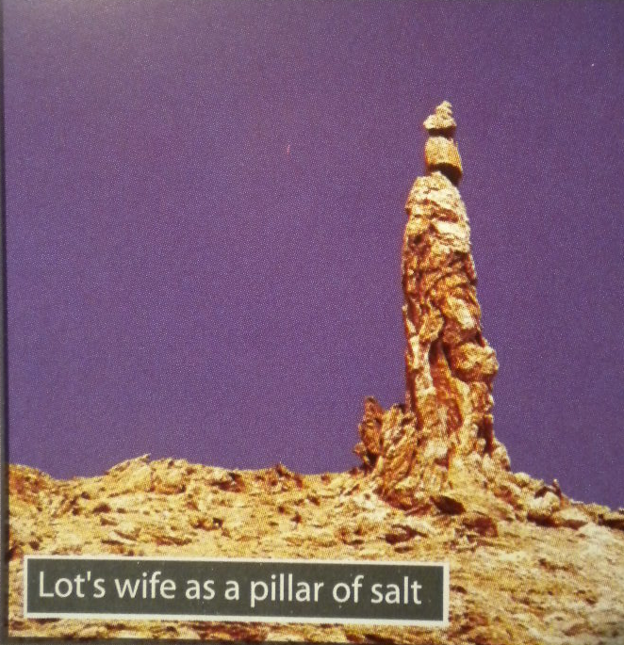
Síra a oheň
je obdoba
potopy

Slide 37
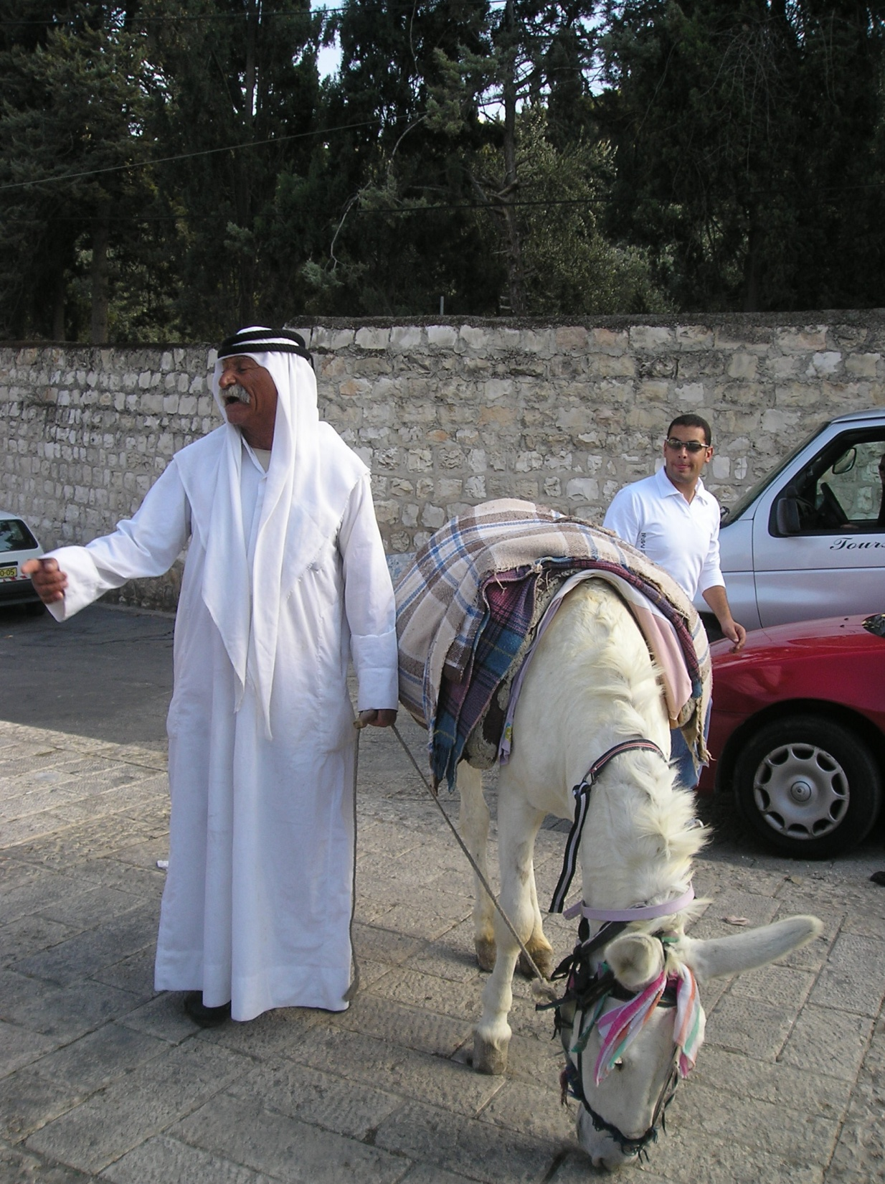
1. Pánova zmluva s Abrahámom (Gn 15)
Po požehnaní Melchizdechom
Rítus rozpoltených zvierat = obrad sebazlorečenia
Započítať za spravodlivosť = súhlas s Božou vôľou
Riešenie bezdetnosti vlastnými silami

Slide 38
2. Pánova zmluva s Abrahámom (Gn 17)
Po narodení Izmaela
Zmena mena a obriezka ako znamenie zmluvy a príslušnosť k národu - znamenie, že je Božím mužom; - jeho sexualita má náboženský význam - regulácia v zhode s Božím plánom
Izák sa narodí po obriezke
V NZ obriezku nahradí krst

Slide 39
Teofánia

Slide 40
Abrahámovo pohostinstvo
zjavenie Boha vo viditeľnej podobe – prvý a posledný krát v PSv (tri postavy) – Pán sa oddeľuje od dvoch
Pýtať sa na ženu vzbudzovalo podozrenie – záhadnosť hostí
Hostia sú pre Abraháma viac ako ľudia – hostina je bohoslužobným činom: sviatosť spoločenstva
Izák = Smejko
dôvernosť Boha
nemajúca obdoby

Slide 41
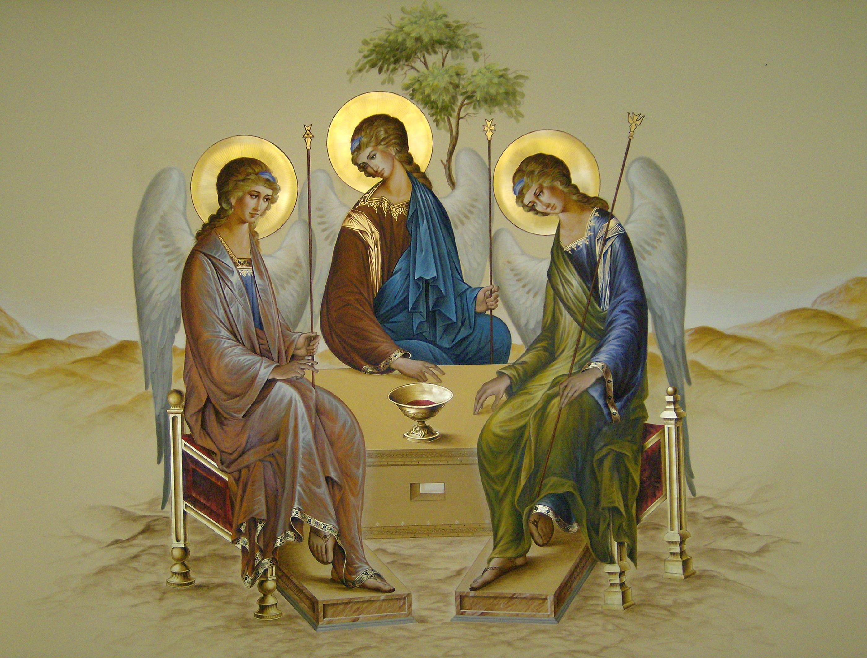

Slide 42
Sárin smiech...
Dvojnásobný
zázrak
Sára má použiť jemnú múku (aká sa používala neskôr pri obetách)
Ani v raji Boh nesedel s človekom za jedným stolom... rodinnosť Boha
Neplodnosť ženy sa stáva teologickým prostriedkom na vyjadrenie milostivého konania Pána v živote ženy
Tieto ženy musia najprv prisvedčiť Božiemu povolaniu ich detí v dejinách spásy
Je azda Pánovi nejaká vec príliš zázračná?
Panna Mária...

Slide 43
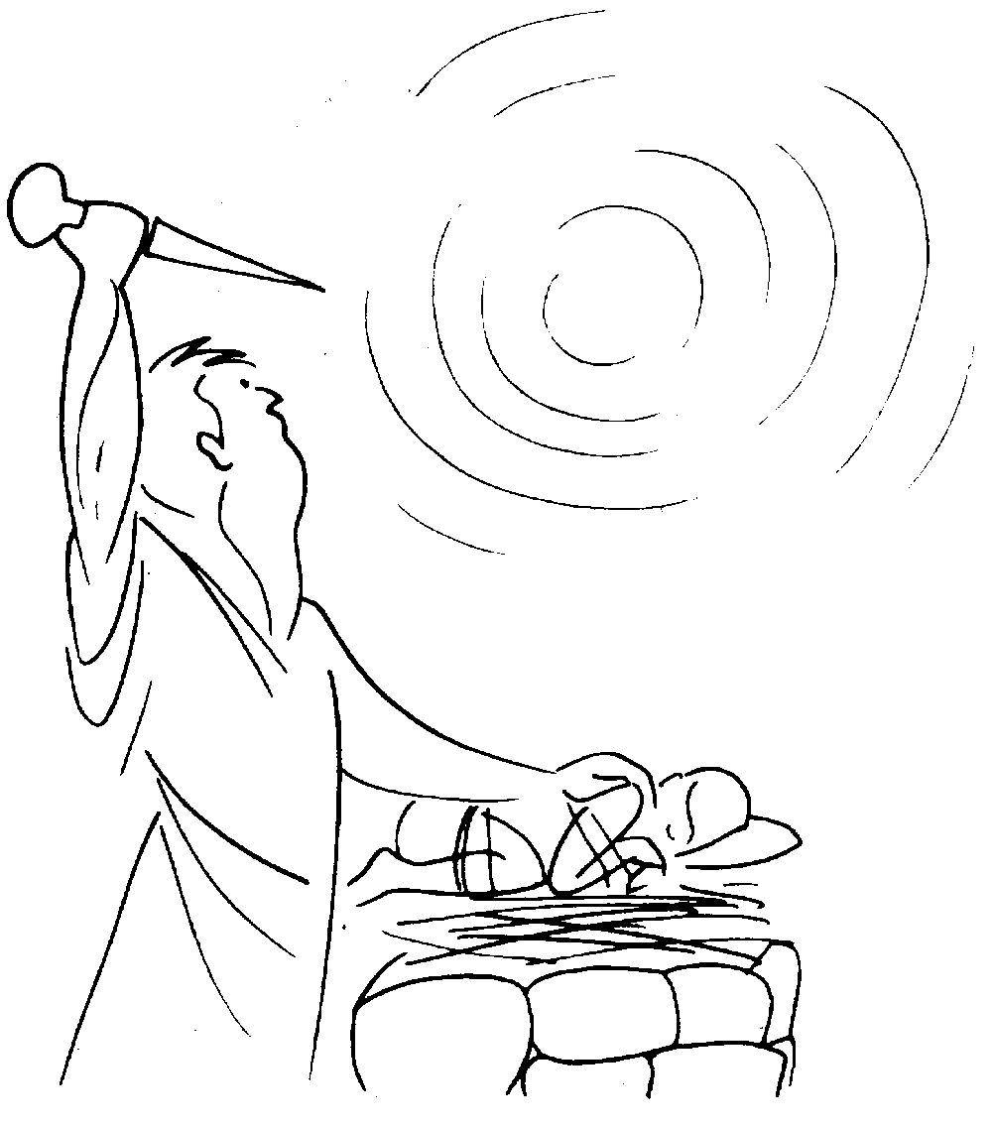
Abrahámova skúška

Slide 44
Najťažšia skúška
Jediný syn? – LXX: obľúbený...
Abrahám – zmätok: drevo rúbe nakoniec
Slávnostný tretí deň – najťažší v jeho živote
Univerzalita vrchu – považovaného neskôr za stred sveta – chrámové miesto
Moria

Slide 45
Izák čosi tuší
Otče môj – ako Ježiš v Getsemani
Odkiaľ vie Izák, že je potrebný baránok?
Pán sa postará, uvidí...
Abrahámova dôvera...
Išli obaja spolu ďalej = najprenikavejšie a najvýrečnejšie ticho v celej literatúre
Odovzdanosť!
vrch Pán: sa stará

Slide 46
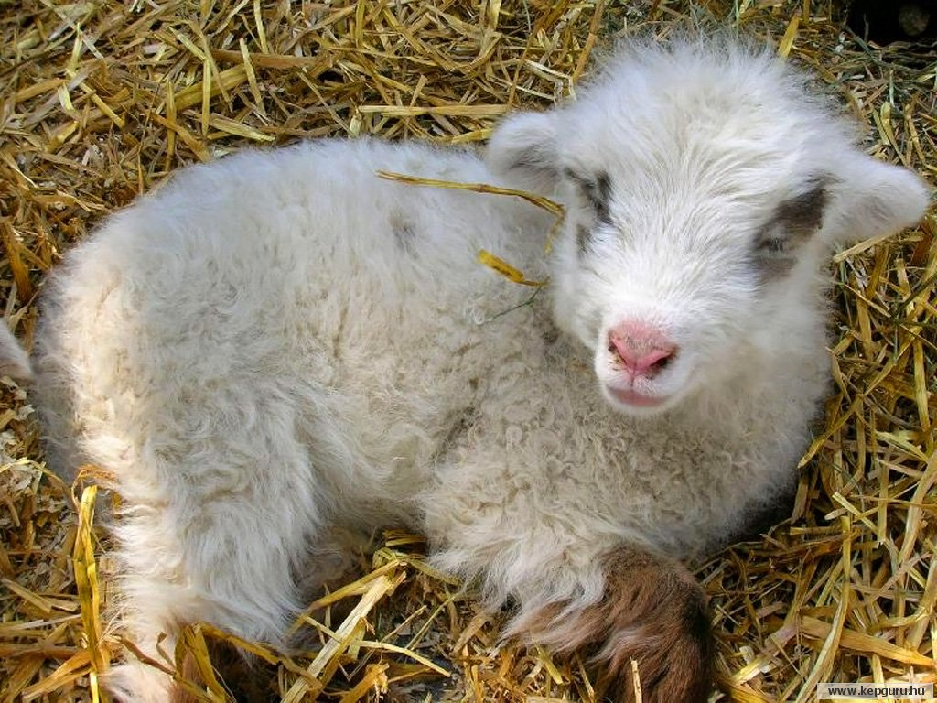

Slide 47
Za všetkým je Boh...
Opravdivý vzťah medzi ľuďmi musí ísť cez Boha
Máme dovoliť aj iným,
tak ako sebe,
milovať Boha úplne...

Slide 48
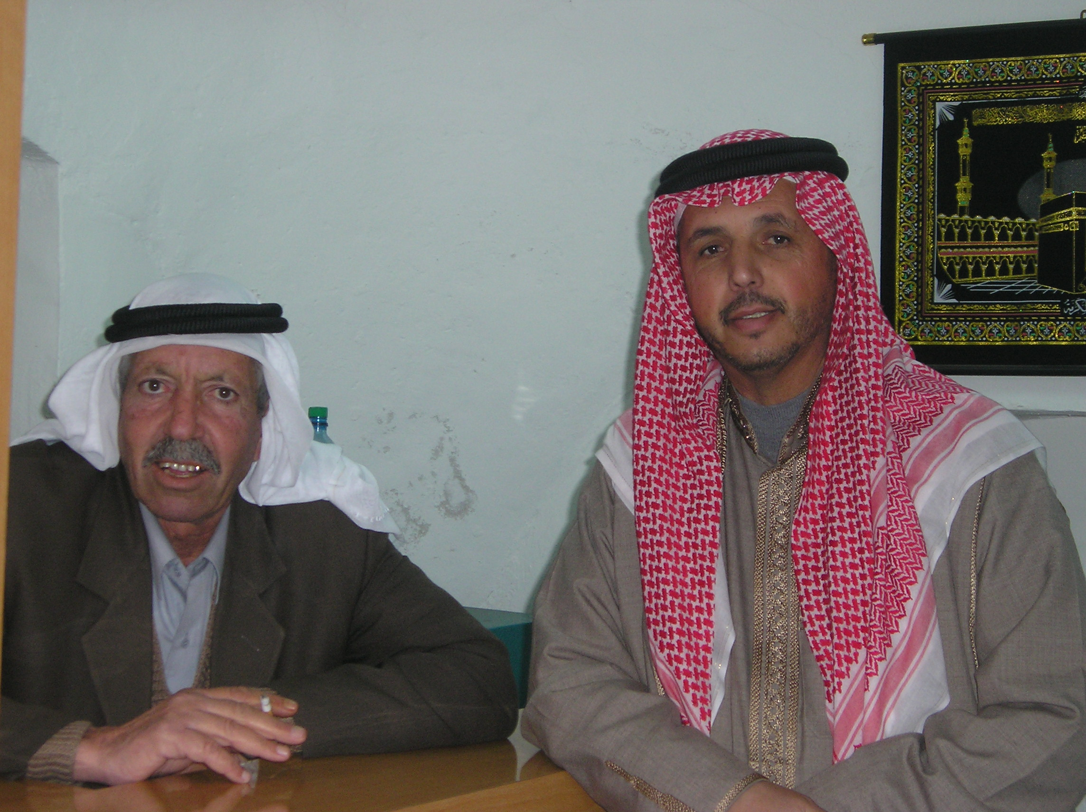
Boh odmieta ľudskú obetu
Svojho prvorodeného dáš mne Ex 22,30 anuluje na
Svojho prvorodeného vykúpiš Ex 34,20
Nasleduje požehnanie

Slide 49
Príbeh predstavuje Boha Izraela, ktorého požiadavky sú absolútne (i proti logike prísľubu)
Nejedná sa tu iba o poslušnosť – v hre je veľký paradox: počúvať aj vtedy, keď sa zdá, že si Boh protirečí...
Keď skúškou prejde – dostane naspäť syna
Pánova vôľa je nepreskúmateľná
! Škola – prísľub nezáleží od Izáka

Slide 53
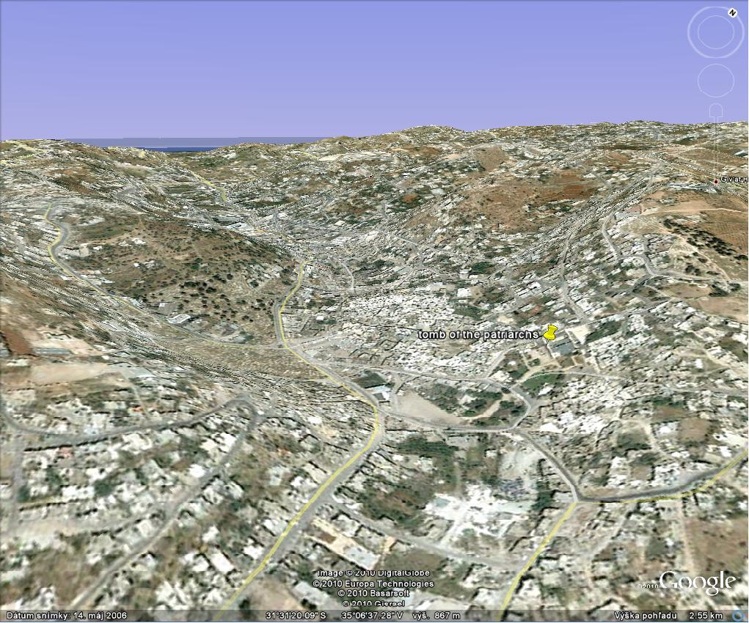
HEBRON

Slide 54
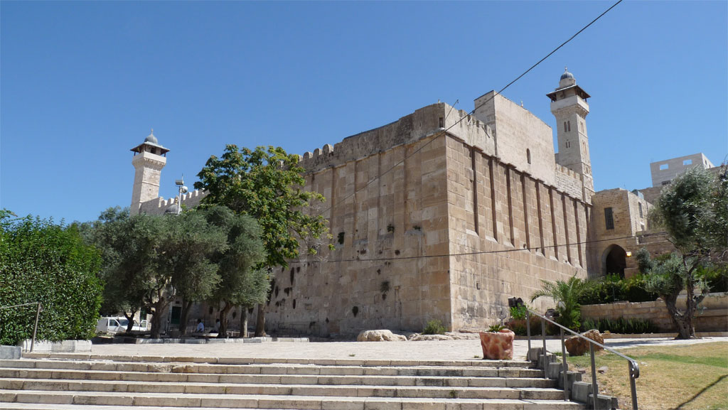
HROBY PATRIARCHOV

Slide 55
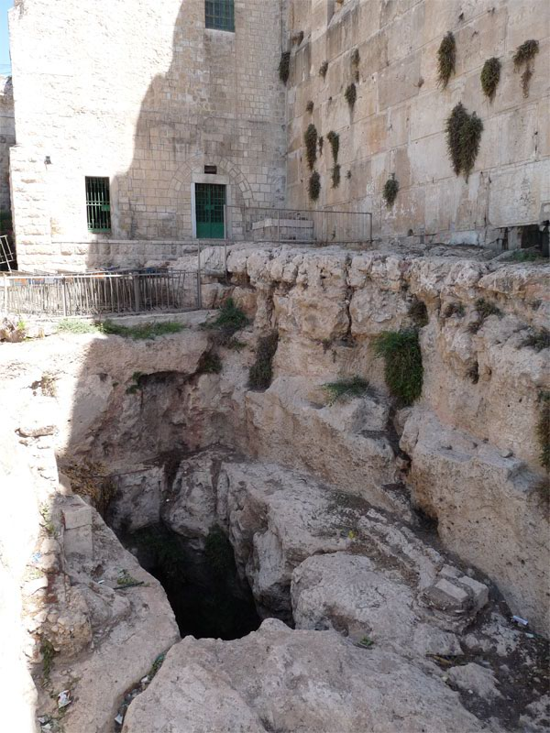
OTVOR
DO JASKYNE
MAKPELA

Slide 56
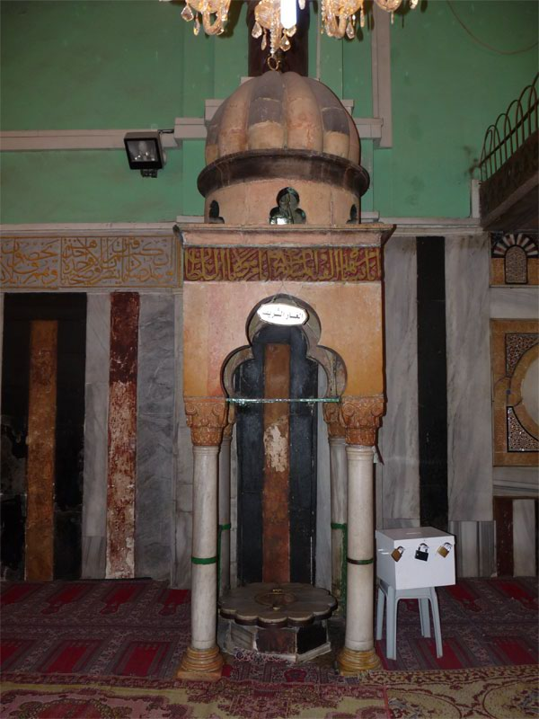
V JASKYNI
MAKPELA

Slide 57
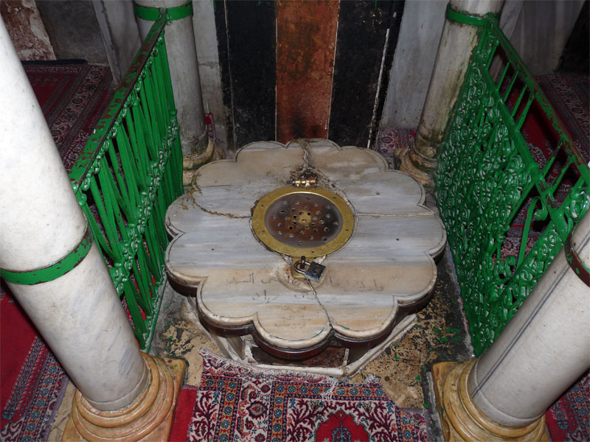

Slide 58
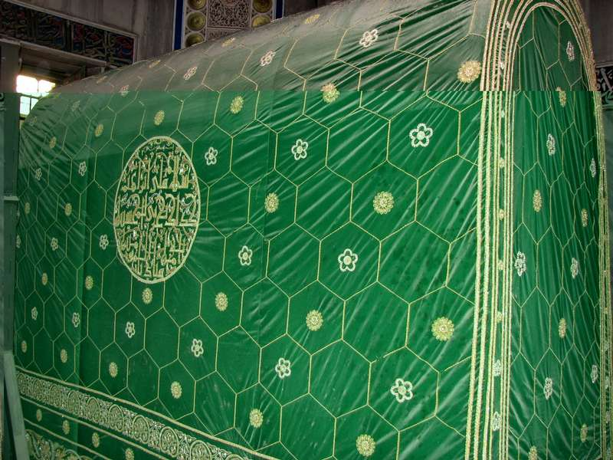
HROB ABRAHÁMA

Slide 59
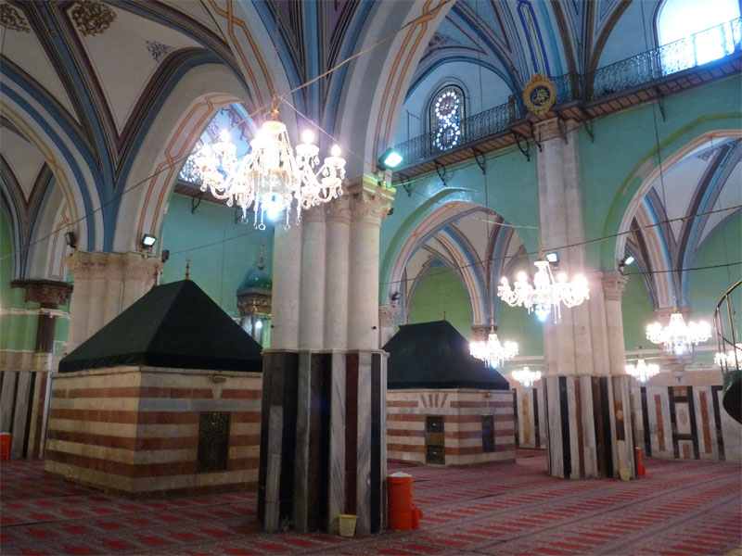
OSTATNÉ HROBY

Slide 60
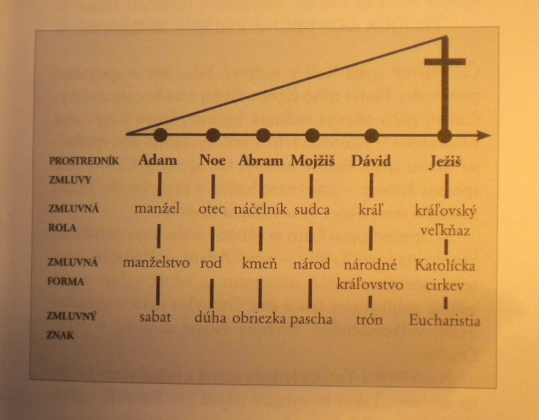

Slide 61
Z hľadiska sapienciálnej literatúry
je Abrahám vykreslený ako typ a vzor
povolaného človeka
Abrahám – to si ty!

Slide 62
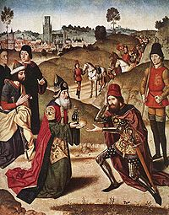
Exkurz Melchizedech
Gn 14, 18-20

Slide 63
Svätý pohan v Písme - kráľ a kňaz
Záhadný text
? Veľmi starý (bludný balvan)
? Neskorý – z obdobia helenizmu
Literárny druh: sága – veľká minulosť národa cez skutky jednej osoby

Slide 64
Trojitý obraz
Vojenská kampaň ukončená víťazstvom Abrama a záchranou Lota
Príbeh stretnutia Abrama s Malki-cedeq, kráľom Šalemu
Kráľ Šalemu ho požehná
Abram je tu prvýkrát nazvaný Hebrej

Slide 65
Ak má vojsko v počte okolo 300 mužov, znamená to, že jeho dom má okolo 1000 ľudí
Abram sa stáva goelom Lóta
Jeruzalem: Urusalim = mesto boha Salim (iba podbnosť so šalom – pokoj)
Melchizedech slúži Bohu El-Eljon – Boh-najvyšší

Slide 66
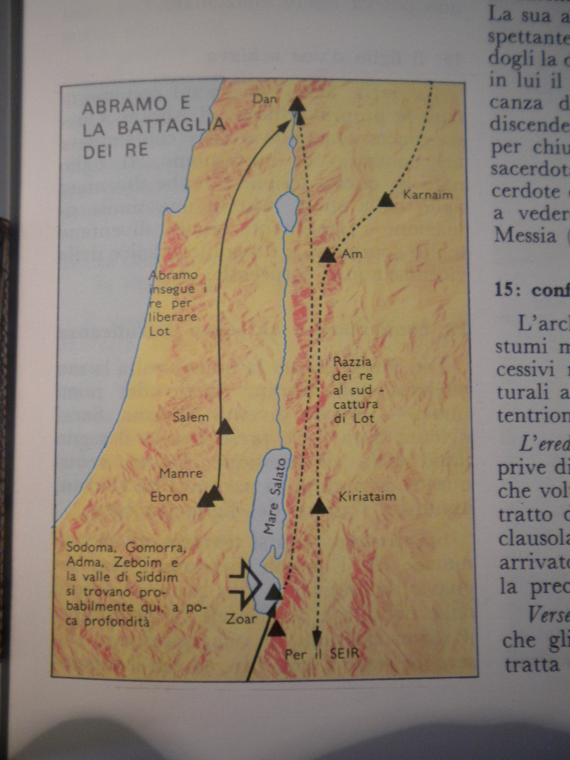

Slide 67
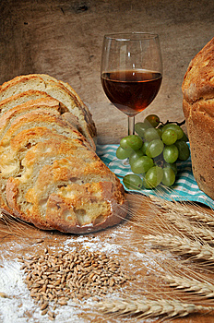
chlieb a víno
Znak pohostinnosti a prijatia
Záruka istoty
Povolenie prechodu
Tieto dary ponúkajú kňazské ruky aj s požehnaním

Slide 68
charizma
Kňazstvo Melchizedecha je kňazstvo charizmatické, nie je v línii príbuzenstva
Je to kňazstvo podobné Kristovmu
Levitské kňazstvo je nižšie, lebo je mladšie ako toto
Toto je večné

Slide 69
univerzalizmus
Nižší je požehnaný vyšším
Levitské kňazstvo je však v bedrách Abraháma
Toto požehnanie od Kanaánčana nesie v sebe alúziu, že v biblickom zjavení je prítomné kozmické zjavenie (stvoriteľ neba i zeme)
Melchizedech má v sebe dve požehnania: kráľovské i kňazské

Slide 70
? Obrazné stretnutie
Abrahámovho náboženstva
s náboženstvom kanaánskym

Slide 71
význam príbehu
Cieľom je zaradiť Abrama do širšieho svetového diania
Z pokojného pastiera sa stáva veľký bojovník, štedrý, naviazaný na príbuzných
Podobá sa na kráľov: má dostatok zdrojov, správnu stratégiu, pokoru pred Pánom
Je predobrazom Dávida – ktorý raz zaujme Jeruzalem

